Slide 1


ERP ABOGADOS (ABOGATECH)
METODOLOGÍA ARC42
Juan Estebán Agredo
Carlos Felipe Avilan
Juan Diego Pinzón

Slide 2



V.1 Introducción y requerimientos
1.1 Requirements Overview
¿Qué es AbogaTech?
AbogaTech es un sistema ERP diseñado específicamente para bufetes de abogados. Nació como un ejemplo educativo de arquitectura de software y evolucionó hasta convertirse en una solución de referencia para la gestión legal y administrativa.

Slide 3

CARACTERÍSTICAS ESENCIALES
Gestor de Expedientes: Organización de casos y documentos legales.
Facturación y Contabilidad: Control financiero y generación de reportes.
Gestión de Clientes y Proveedores: Base de datos con historial completo.
Control de Tiempos: Registro detallado de horas trabajadas.
Integración con Otros Sistemas: Compatible con software contable, gestión documental, etc.
Compras e Inventarios: Control de insumos y adquisiciones.
Recursos Humanos y Nómina: Gestión de empleados y cumplimiento laboral.

Slide 4
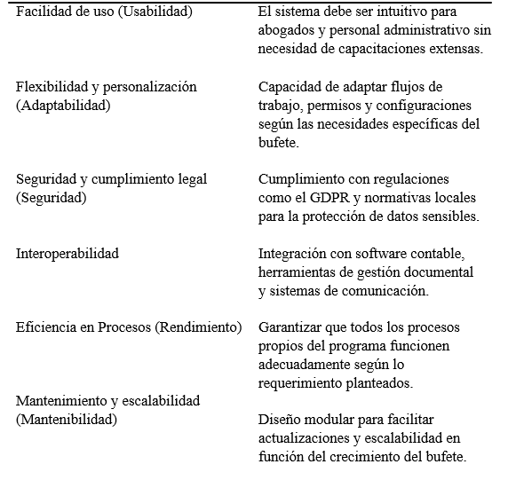
1.2 OBJETIVOS O METAS DE CALIDAD

Slide 5
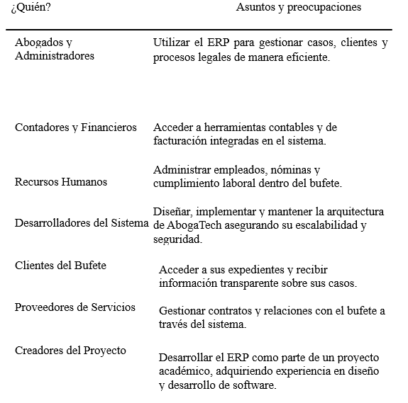
1.3 STAKEHOLDERS

Slide 6
V.2 RESTRICCIONES

Slide 7
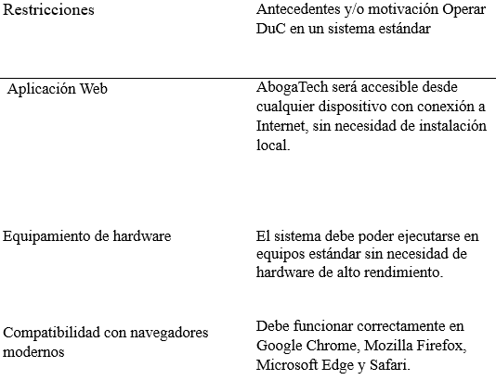

2.1 RESTRICCIONES TÉCNICAS

Slide 8
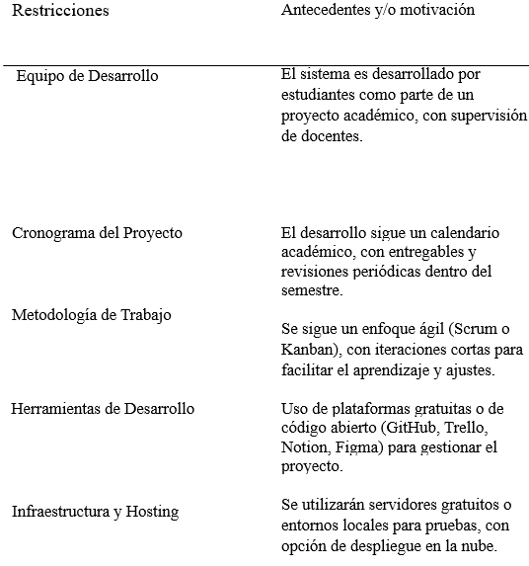
2.2 RESTRICCIONES ORGANIZACIONALES

Slide 9
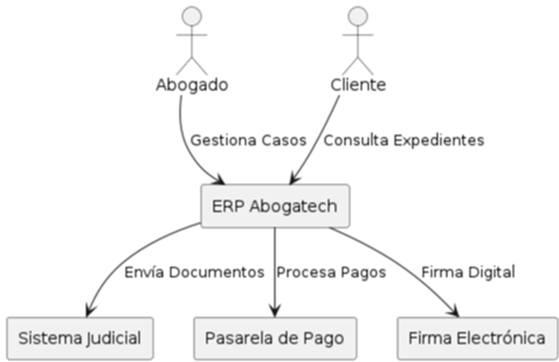
3.1 CONTEXTO DE NEGOCIO

Slide 10
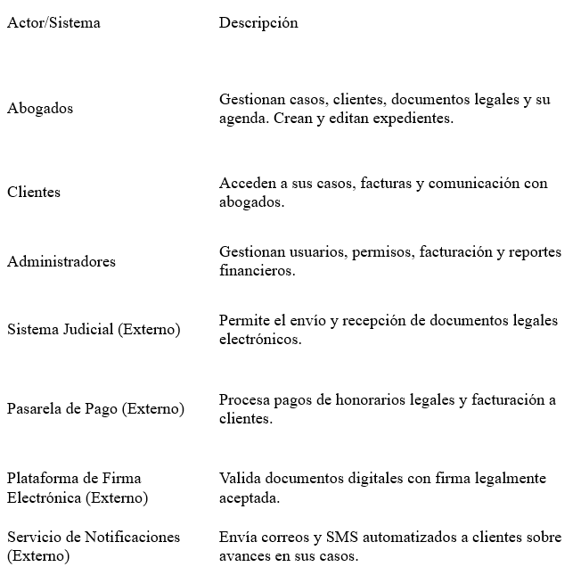
3.1 CONTEXTO DE NEGOCIO

Slide 11
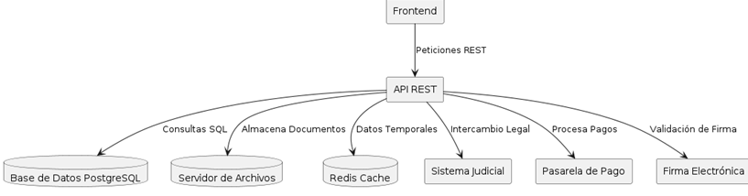
3.2 CONTEXTO DE DESPLIEGUE

Slide 12
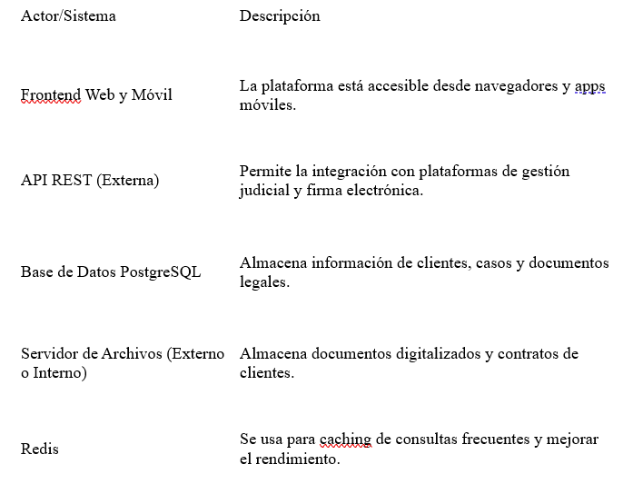
3.2 CONTEXTO DE DESPLIEGUE

Slide 13
2.2 RESTRICCIONES ORGANIZACIONALES

Slide 14
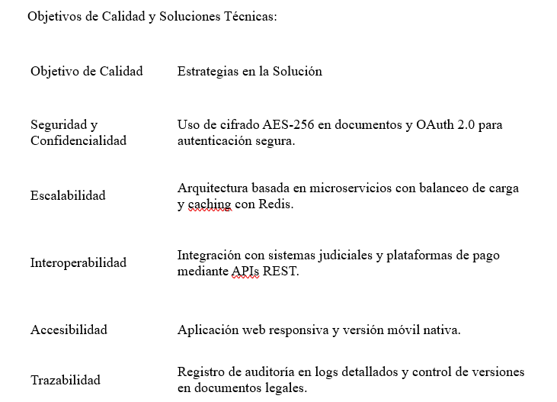
V4 - SOLUCIÓN Y ESTRATEGIA

Slide 15
4.1 ESTRUCTURA DEL ERP ABOGATECH
El ERP está compuesto por varios módulos:
·Módulo de Gestión de Casos
·Módulo de Facturación y Pagos
·Módulo de Comunicación
·Módulo de Firma Digital
Módulo de Reportes

Slide 16
4.2 ESTRATEGIA DE SEGURIDAD
· AUTENTICACIÓN CON OAUTH 2.0 Y SOPORTE PARA MFA (AUTENTICACIÓN MULTIFACTOR).
· ENCRIPTACIÓN DE DATOS SENSIBLES EN BASE DE DATOS CON AES-256.
· GESTIÓN DE PERMISOS BASADA EN ROLES (RBAC), LIMITANDO ACCESOS SEGÚN PERFILES.

Slide 17
4.3 INTEGRACIÓN CON SISTEMAS EXTERNOS
· PLATAFORMA JUDICIAL: ENVÍO AUTOMATIZADO DE DOCUMENTOS MEDIANTE API.
· PASARELA DE PAGOS: CONEXIÓN ALIADOS FINANCIEROS PARA REALIZAR PAGOS.
· FIRMA ELECTRÓNICA: VALIDACIÓN DE DOCUMENTOS LEGALES CON FIRMAS CERTIFICADAS.

Slide 18
V.5 BUILDING BLOCK VIEW

Slide 19
5.1.1 DESCRIPCIÓN GENERAL
INTERFAZ DE USUARIO (FRONTEND)
BACKEND API
BASE DE DATOS
ESTOS SUBSISTEMAS INTERACTÚAN A TRAVÉS DE API REST, PERMITIENDO LA COMUNICACIÓN FLUIDA ENTRE EL CLIENTE Y EL SERVIDOR.

Slide 20
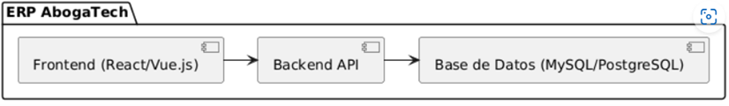
5.1.2 DIAGRAMA DE NIVEL 1

Slide 21
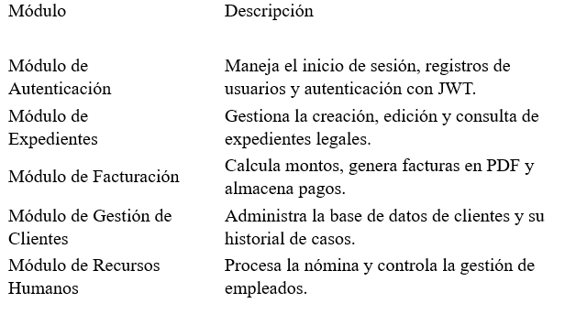
5.2.1 DESCRIPCIÓN DE LOS MÓDULOS DEL BACKEND

Slide 22
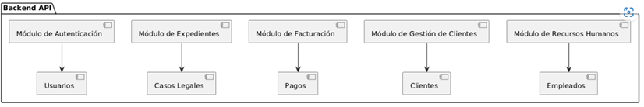
5.2.2 DIAGRAMA DE NIVEL 2

Slide 23
5.2.3 RELACIÓN ENTRE LOS MÓDULOS
· EL MÓDULO DE AUTENTICACIÓN
· EL MÓDULO DE EXPEDIENTES
· EL MÓDULO DE FACTURACIÓN
· EL MÓDULO DE GESTIÓN DE CLIENTES
· EL MÓDULO DE RECURSOS HUMANOS

Slide 24
A diferencia de la Building Block View, que describe la estructura estática del sistema, la Runtime View se centra en el comportamiento dinámico del ERP AbogaTech en diferentes escenarios de ejecución.
Se presentan los principales flujos de ejecución del sistema, describiendo cómo interactúan los módulos entre sí para procesar las solicitudes de los usuarios.
V.6 RUNTIME VIEW

Slide 25
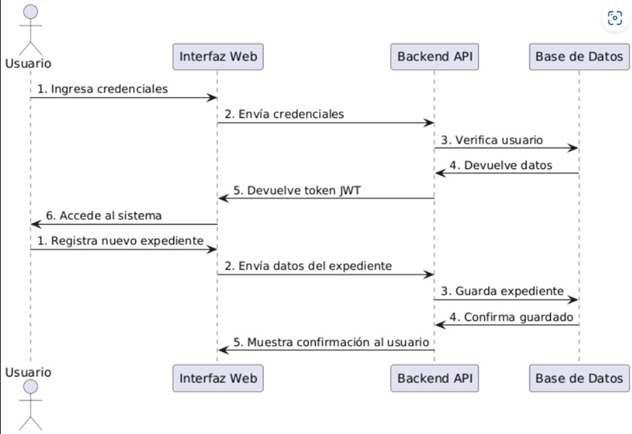
6.1 FLUJO DE CÁLCULO DE PROCESOS

Slide 26
A diferencia de la Building Block View, que describe la estructura estática del sistema, la Runtime View se centra en el comportamiento dinámico del ERP AbogaTech en diferentes escenarios de ejecución.
Se presentan los principales flujos de ejecución del sistema, describiendo cómo interactúan los módulos entre sí para procesar las solicitudes de los usuarios.
V.7 VISTA DE DESPLIEGUE

Slide 27
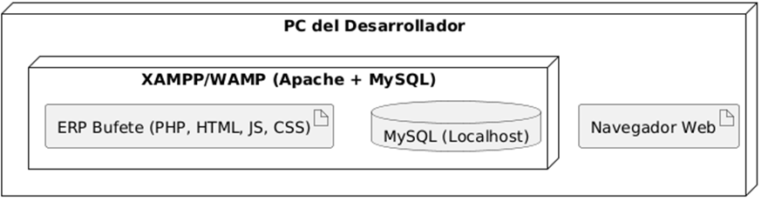
7.1 INFRAESTRUCTURA LOCAL DE DESARROLLO

Slide 28
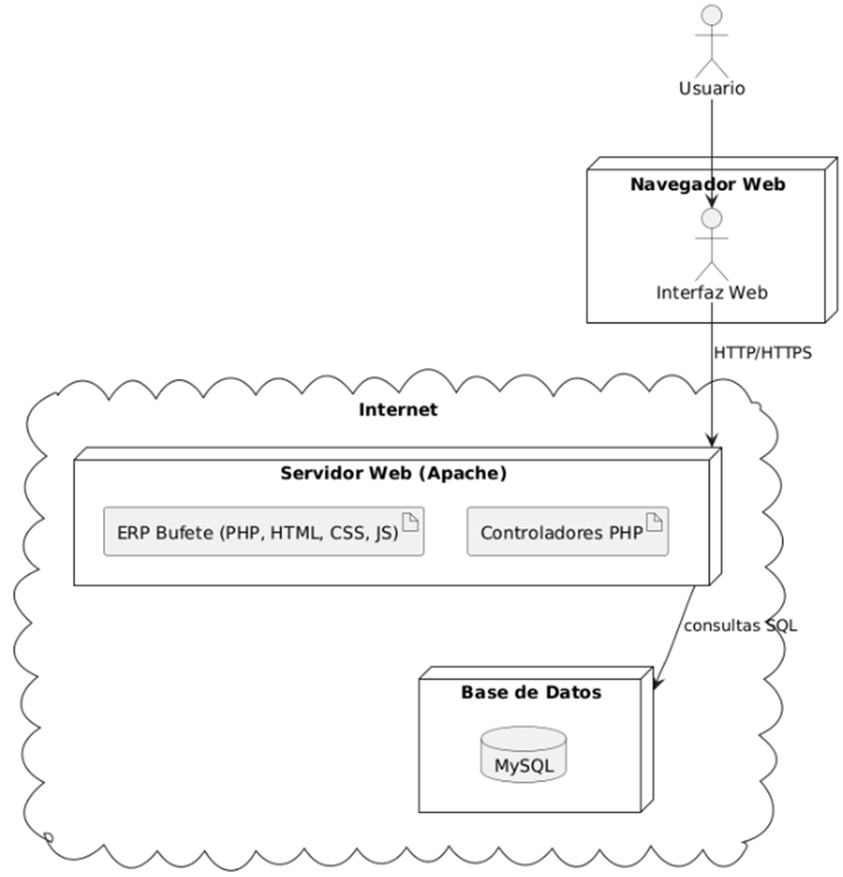
7.2 INFRAESTRUCTURA DE PRODUCCIÓN

Slide 29
A diferencia de la Building Block View, que describe la estructura estática del sistema, la Runtime View se centra en el comportamiento dinámico del ERP AbogaTech en diferentes escenarios de ejecución.
Se presentan los principales flujos de ejecución del sistema, describiendo cómo interactúan los módulos entre sí para procesar las solicitudes de los usuarios.
V.8 CONCEPTOS TÉCNICOS Y TRANSVERSALES

Slide 30
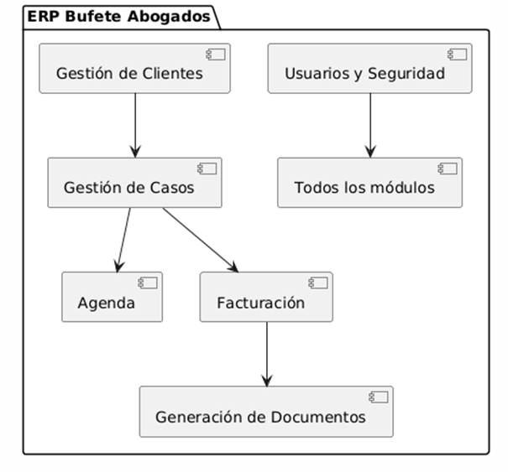
8.1 DEPENDENCIAS ENTRE MÓDULOS

Slide 31
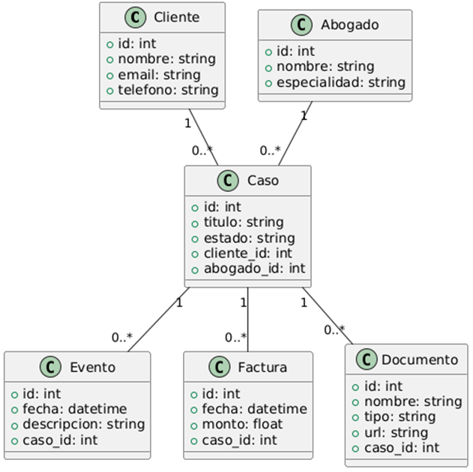
8.2 MODELO DE DOMINIO

Slide 32
8.3 INTERFAZ DE USUARIO
LA INTERFAZ DEL SISTEMA ESTÁ DISEÑADA EN HTML Y CSS, CON JAVASCRIPT PARA VALIDACIONES Y FUNCIONALIDADES INTERACTIVAS (COMO CALENDARIOS, AUTOCOMPLETADO, ETC.). CADA MÓDULO TIENE UNA VISTA WEB ESPECÍFICA CON FORMULARIOS Y LISTAS PARA OPERAR CON LOS DATOS.

Slide 33

8.4 VALIDACIÓN DE DATOS Y COMPROBACIONES DE PLAUSIBILIDAD
FRONTEND (JAVASCRIPT): CAMPOS OBLIGATORIOS, FORMATOS CORRECTOS (EMAIL, FECHA, TELÉFONO).
BACKEND (PHP): REGLAS DEL NEGOCIO, COMO:
NO PERMITIR REGISTRAR UN CASO SIN CLIENTE ASIGNADO.
VALIDAR MONTOS POSITIVOS EN LAS FACTURAS.
VERIFICAR QUE LA FECHA DE UN EVENTO ESTÉ DENTRO DEL RANGO VÁLIDO DEL CASO.

Slide 34

8.5 MANEJO DE ERRORES Y EXCEPCIONES
EL CÓDIGO PHP UTILIZA BLOQUES TRY/CATCH PARA CAPTURAR EXCEPCIONES. SE UTILIZAN MENSAJES PERSONALIZADOS PARA CADA TIPO DE ERROR, Y SE ALMACENAN LOS ERRORES CRÍTICOS EN UN ARCHIVO DE LOG INTERNO (LOGS/ERROR.LOG).

Slide 35

V.9 Decisiones de Diseño
El diseño del sistema ERP para un bufete de abogados involucra decisiones clave que afectan la calidad, escalabilidad y mantenibilidad del sistema. A continuación, se presentan dos decisiones críticas que impactan directamente la arquitectura y el manejo de datos.

Slide 36
9.2 Manejo de Datos: ¿Mutables o Inmutables?
🟠 Problema:
Al modificar datos (como clientes, salarios o facturas), hay que decidir si se sobreescriben los registros o si se crean nuevas versiones.
📌 Requisitos y limitaciones:
Proyecto en PHP/MySQL simple.
Desarrollo con pocos recursos.
Objetivo: sistema funcional, fácil de mantener y que cumpla legalmente.

Slide 37

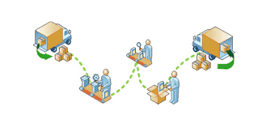

9.2 Manejo de Datos: ¿Mutables o Inmutables?
Eficiencia de procesamiento.
Trazabilidad de cambios.
Mantenimiento fácil.
Escalabilidad a futuro.

Slide 38
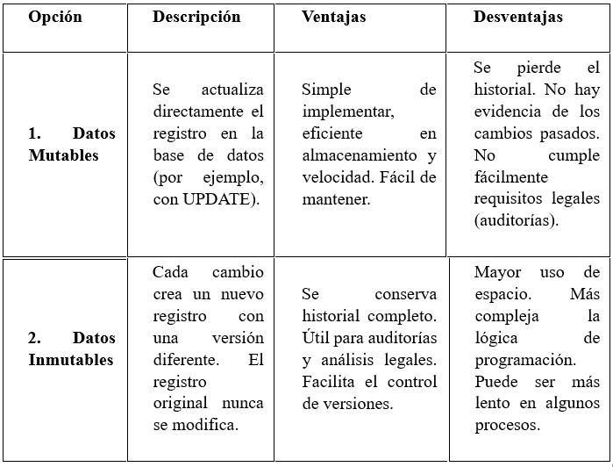
9.1 Manejo de Datos: ¿Mutables o Inmutables?

Slide 39
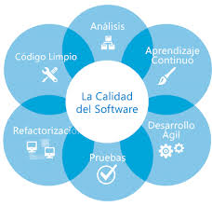
V.10 Escenarios De Calidad
Los escenarios de calidad permiten evaluar si el sistema ERP satisface sus objetivos fundamentales. Se detallan en forma de árbol de utilidad (Utility Tree) y en una tabla de escenarios concretos. Cada escenario está diseñado para comprobar aspectos clave como usabilidad, eficiencia, adaptabilidad y confiabilidad.

Slide 40
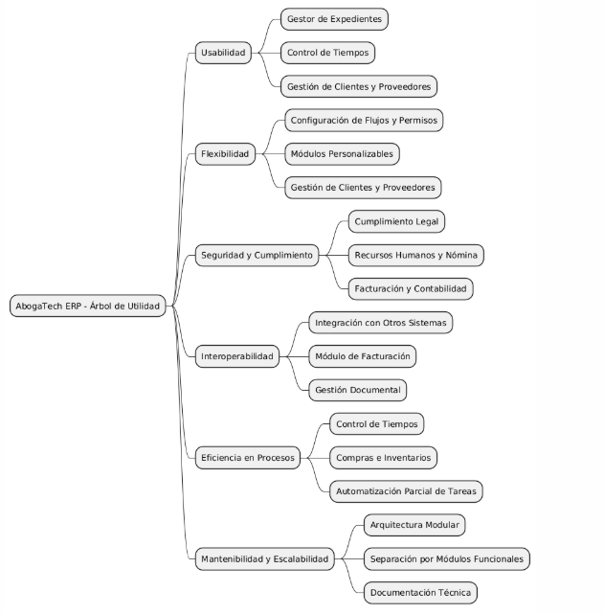
10.1 Árbol de Utilidad

Slide 41

V.11 Riesgos
Se han identificado los siguientes riesgos al inicio del proyecto (abril 2025). Estos influyeron significativamente en la planificación de las primeras tres iteraciones. Desde la finalización de la tercera iteración, estos riesgos han sido gestionados adecuadamente

Slide 42
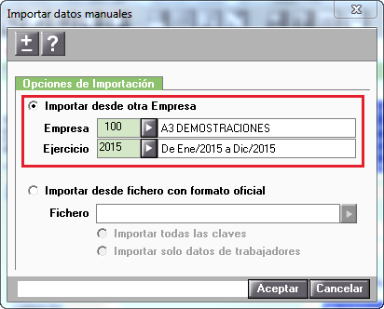
11.1 Riesgo: Integración con Sistemas Existentes
No se sabe cómo integrar el nuevo sistema con las herramientas del bufete. Como solución temporal, se propone importar/exportar datos manualmente y crear un prototipo de integración con un sistema clave para evaluar su viabilidad.

Slide 43


11.2 Riesgo: Esfuerzo de Implementación
Registro de casos
Gestión de clientes
Agenda de audiencias y vencimientos

Slide 44
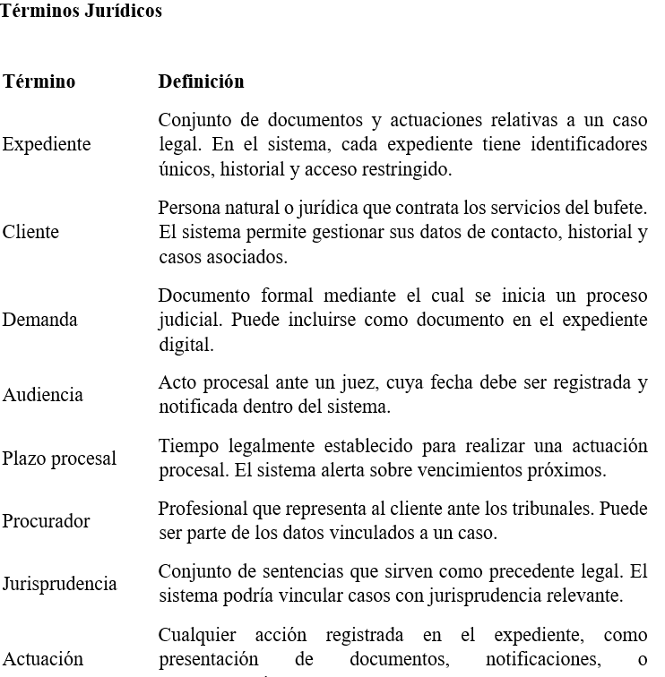
V.12 Glosario

Slide 45
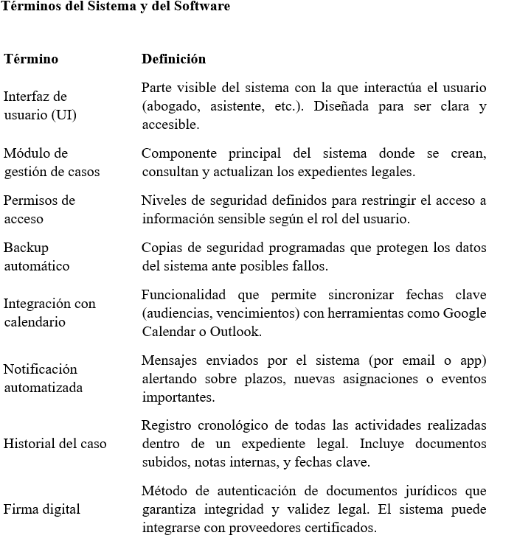
V.12 Glosario

